Slide 1



On the Effective Capacity of RIS-enabled mmWave Networks with Outdated CSI
Author: Syed Waqas Haider Shah, IMDEA Networks Institute, Madrid, Spain
Sai Pavan Deram, Information Technology University, Lahore, Pakistan
Joerg Widmer, IMDEA Networks Institute, Madrid, Spain
Conference: IEEE INFOCOM 2023 - IEEE Conference on Computer Communications
汇报人：康力天
Notes:
这篇文章提出了一种强化学习(RL)智能体，强化因果解释器(RC-Explainer)，以实现因果筛选策略。

Slide 2


1
背景与相关工作
2
场景建模与问题建模
目录
3
问题求解
4
实验与结果
5
启发与思考

Slide 3

背景与相关工作
RIS与mmWave
 | Reconfigurable Intelligent Surface(RIS) | millimeter wave(mmWave)
优势 | 可以根据信号环境动态调整表面特性；不仅反射信号，还能进行一定程度的信号处理和定向传播。 | 毫米波网络有能力通过利用从30 GHz到300 GHz的巨大且基本上未使用的频谱来克服频谱资源紧张的问题。 毫米波频率的通信的吞吐量增加数量级，延迟不到10毫秒，以及足够的带宽为大量用户提供接入。
劣势 | 设计和实现比IRS更为复杂；因技术复杂，成本高于IRS。 | 毫米波通信存在穿透损耗和更高的总体路径损耗，因此容易受到环境中物体造成的阻塞的影响。这些挑战将毫米波网络的部署范围限制在相对较短的距离。

Slide 4

背景与相关工作
目前研究的问题：
RIS辅助网络的性能主要取决于信道估计。然而，完美的瞬时信道状态信息(CSI)很难获得，特别是对于毫米波网络，其中信道条件随时间迅速变化。此外，对于支持RIS的毫米波网络，与获取完美CSI相关的信令开销非常高，因为由于中间RIS的存在，相应的信道矩阵非常大。
由于RIS本身无法估计信道，因此BS(在下行链路的情况下)通过反馈链路对端到端通信信道进行估计，这导致了较大的延迟和更高的复杂性。
随着用户移动性的提高，获得完美的信道估计将需要极高的信令开销和甚至更大的延迟，因此有可能演变成信道估计的瓶颈。

Slide 5
背景与相关工作
本文贡献
利用链路层分析模型有效容量(EC)进行分析。当发射机在某些服务质量(Qos)约束下操作时，EC面对随机时变的无线信道在传输队列处提供最大可持续的恒定到达速率。
给出了支持RIS的毫米波通信网络的误码率的一个封闭表达式，它提供了BS的分组调度的最优程度与瞬时CSI和过时CSI之间的相关强度之间的权衡，并研究了它们对可实现的误码率的影响。
提供了一个深入的讨论的相关强度的影响的概率分布函数（PDF）的接收信号与干扰加噪声比（SINR），这可以帮助网络服务提供商与RIS配置以及RIS放置在不同的网络条件。

Slide 6
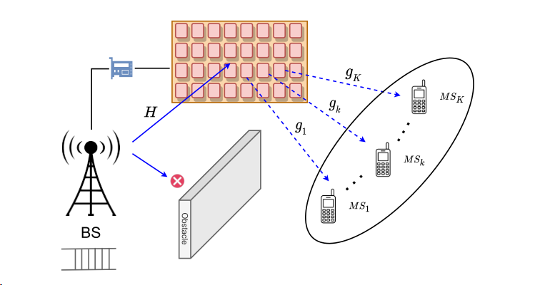
场景建模与问题建模

Slide 7
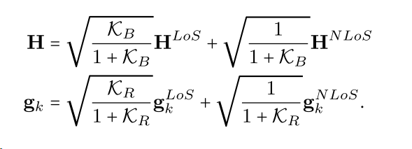
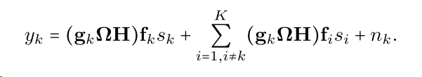
场景建模与问题建模
莱斯衰落模型
对于RIS与第k个MS（gk）之间的信道，由于MS移动性，获取完美的信道估计是困难且昂贵的

Slide 8

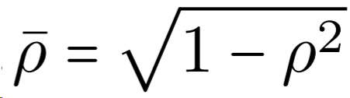
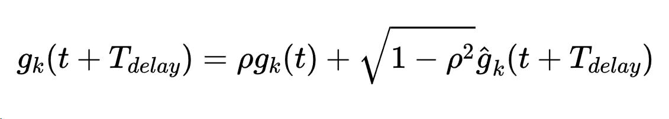

场景建模与问题建模
[25]H. Yang, Z. Xiong, J. Zhao, D. Niyato, L. Xiao, and Q. Wu, “Deep reinforcement learning-based intelligent reflecting surface for secure wireless communications,” IEEE Transactions on Wireless Communications, vol. 20, no. 1, pp. 375–388, Jan. 2021.
Notes:
g_k(t+T_{delay})=\rho g_k(t)+ \sqrt{1-\rho^2}\hat{g}_k(t+T_{delay})

Slide 9
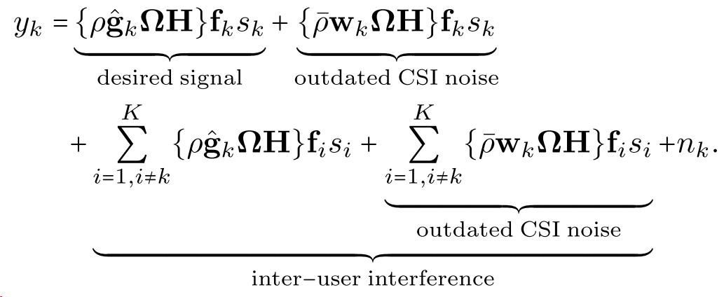
场景建模与问题建模

Slide 10
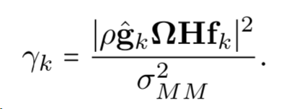
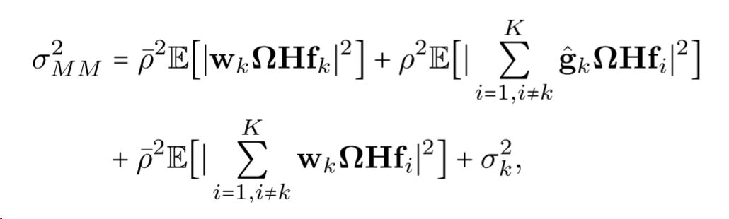
场景建模与问题建模
SINR：

Slide 11
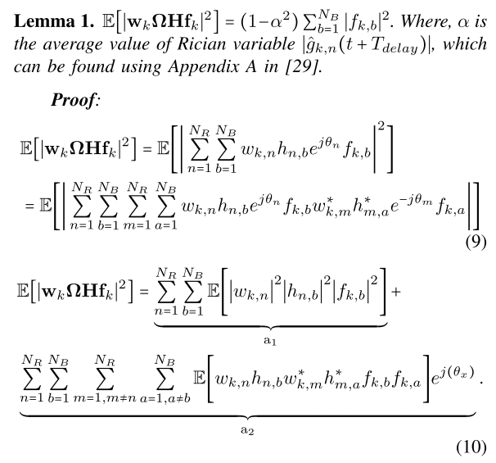
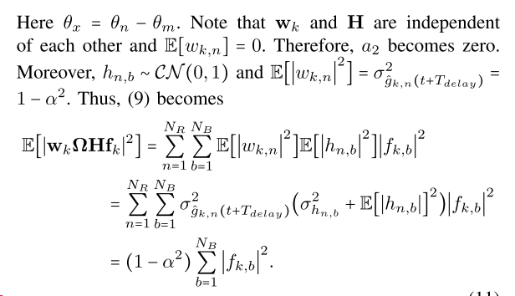

问题求解

Slide 12
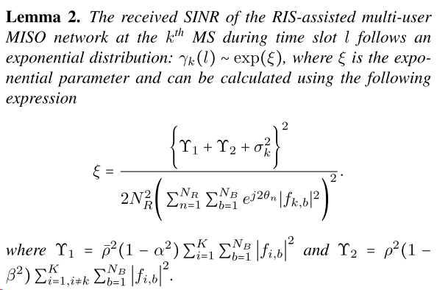

问题求解
SINR在时间段l内服从指数分布：

Slide 13
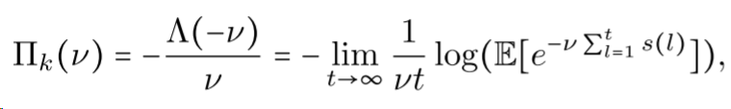
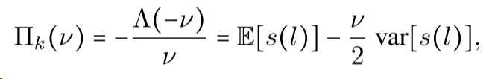
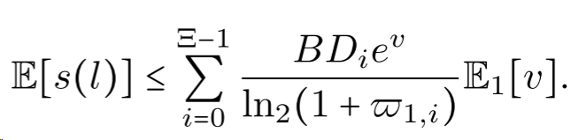
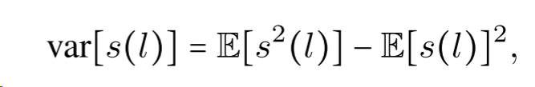
问题求解
EC定义表达式：
假定t无限大
中心极限定理
Notes:
v—Qos指数，sl——累计服务过程

Slide 14
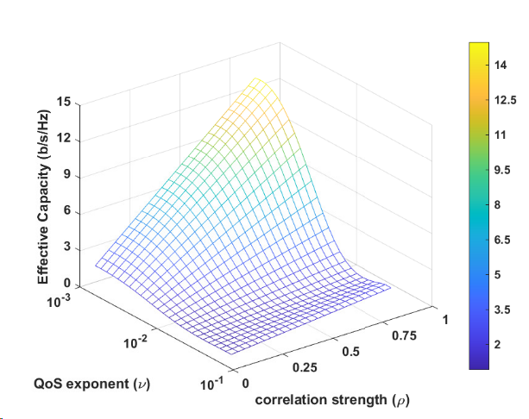
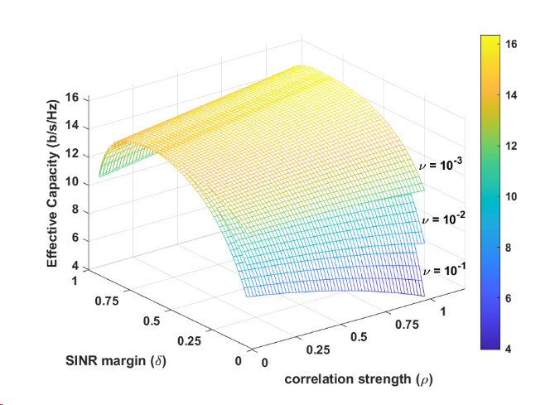
实验结果

Slide 15
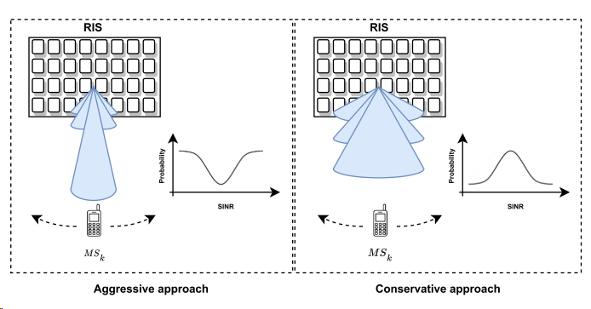
实验结果

Slide 16
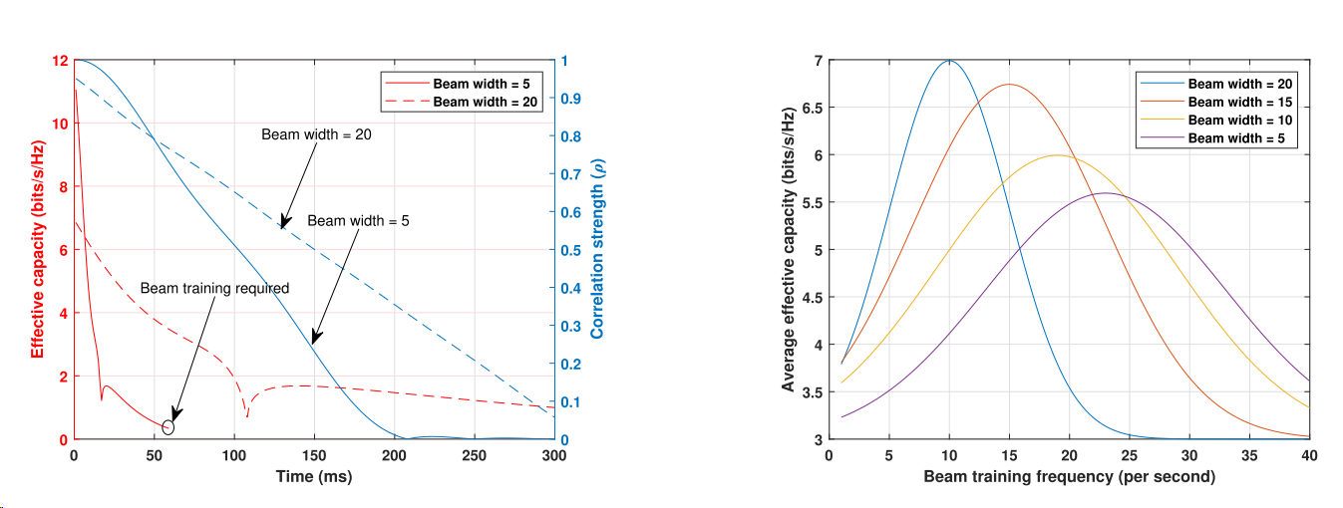
实验结果

Slide 17
启发与感悟
数学功底好真的很重要
现有的工作对于CSI的定义往往假设信道CSI已知，未来AFSS的工作可以效仿此文对于AFSS-assied的CSI进行估计

Slide 18

请大家批评指正

